Slide 1


Slide 2
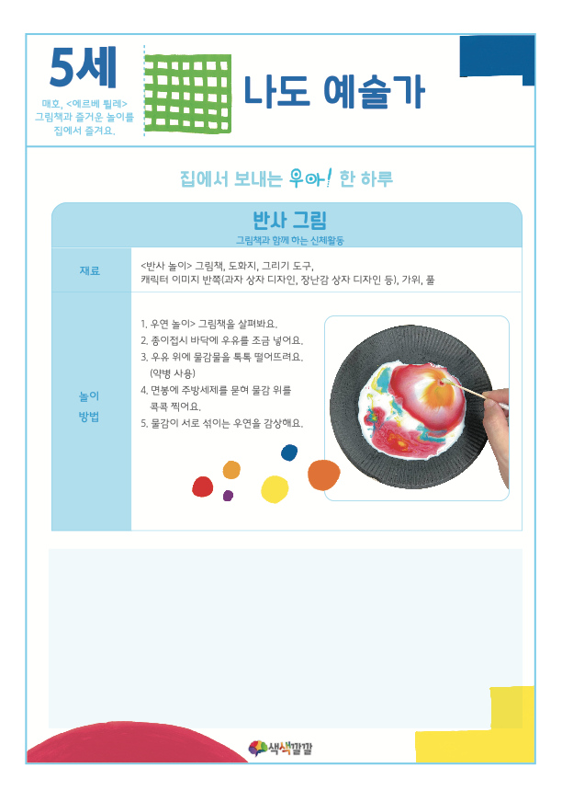
사진
글

